Slide 1
Средства разработки программного обеспечения.

Slide 2
Виды, цели и уровни интеграции программных модулей. Автоматизация бизнес-процессов.

Slide 3
Общие подходы к интеграции систем
Нет интеграции между системами
Вертикальная интеграция
Интеграция «многие ко многим» (звезда, спагетти)
Горизонтальная интеграция
Отсутствие необходимости в интеграции

Slide 4
Нет интеграции между системами

Slide 5
Вертикальная интеграция

Slide 6
Интеграция «многие ко многим»

Slide 7
Горизонтальная интеграция

Slide 8
Отсутствие необходимости в интеграции

Slide 9
Уровни интеграции
Интеграция бизнес-процессов
Интеграция приложений
Интеграция данных
Интеграция на основе стандартов.
Интеграция платформ

Slide 10
Уровни интеграции
Интеграция бизнес-процессов – представляет собой автоматизацию бизнес-процессов организации на основе единой инфраструктуры по созданию и управлению бизнес-процессами

Slide 11
Интеграция бизнес-процессов: возможности
моделировать бизнес-процессы;
обеспечить соблюдение правил выполнения бизнес процессов;
предоставить пользователем единый интерфейс для выполнения задач в рамках бизнес процессов;
обеспечить контроль над выполнением и аудит бизнес процессов;
вносить изменение в бизнес процессы в соответствии с требованиями бизнеса;
получить данные для анализа выполнения и оптимизации бизнес процессов.

Slide 12
Уровни интеграции
Интеграция приложений – основана на объединении данных или функций одного приложения с другим, благодаря чему обеспечивается интеграция, близкая к реальному времени.

Slide 13
Уровни интеграции
Интеграция данных – основана на идентификации и каталогизации данных с целью их дальнейшего использования.

Slide 14
7. Характеристика уровня интеграции данных.
На этом уровне в целях интеграции данные должны быть:
идентифицированы (то есть указано их местоположение в распределенной системе);
каталогизированы;
должна быть построена модель метаданных (т.е. описание данных о данных)

Slide 15
Уровни интеграции
Интеграция на основе стандартов – основана на использовании стандартных форматов данных (например, CORBA, JavaRMI, XML).

Slide 16
Спецификации стандартов интеграции
Монитор обработки транзакций
ODBC
COM
ADO
.NET FrameWork
CORBA
MIDAS

Slide 17
Монитор обработки транзакций
Монитор обработки транзакций — программа, управля­ющая обменом данных между клиентами и серверами.

Slide 18
Монитор обработки транзакций
Наиболее распространенные в настоящее время мониторы транзакций:
IBM® WebSphere Application Server
IBM WebSphere MQ
IBM TxSeries CICS
BEA Tuxedo
BEA WebLogic
Microsoft Transaction Server (MTS)

Slide 19
ODBC
ODBC — это протокол, используемый для подключения локальной базы данных к внешнему источнику данных, например Microsoft SQL Server.

Slide 20
ODBC: Архитектура
Приложение
Диспетчер драйверов
Драйвер
Агент баз данных — источник данных

Slide 21
COM
COM (Component Object Model) - это объектная модель компонентов. Данная технология является базовой для технологий ActiveX и OLE. Технологии OLE и ActiveX - всего лишь надстройки над данной технологией.

Slide 22
COM
Технология СОМ реализуется с помощью СОМ-библиотек (в число которых входят такие файлы операционной системы, как OLE32.DLL и OLE-Aut32.DLL).
На основе COM были реализованы технологии: Microsoft OLE Automation, ActiveX, DCOM, COM+, DirectX, а также XPCOM.

Slide 23
ADO
ADO — разработка фирмы Microsoft, которая базируется на технологии СОМ с использованием инструментов встраивания OLE DB.
Отличительной особенностью этой технологии является то, что доступ к данным выполняется напрямую, минуя процессор Borland Database Engine (BDE).

Slide 24
.NET FrameWork
.NET FrameWork — это технология, которая поддерживает создание и выполнение нового поколения приложений и веб-служб XML.

Slide 25
CORBA
CORBA - представляет собой промежуточное программное обеспечение, устанавливающее отношения клиент — сервер между объектами в распределенной компьютерной среде.

Slide 26
MIDAS
MIDAS — технология компании Inprise Corporation (Borland International), предназначенная для разработки многозвенных распределенных приложений и их эксплуатации в корпоративных системах.

Slide 27
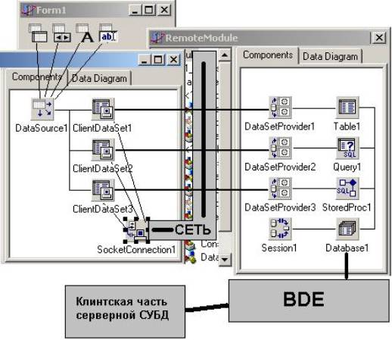
MIDAS

Slide 28
Уровни интеграции
Интеграция платформ – касается процессов и инструментов, с помощью которых системы могут осуществлять безопасный и оптимальный обмен информацией.

Slide 29
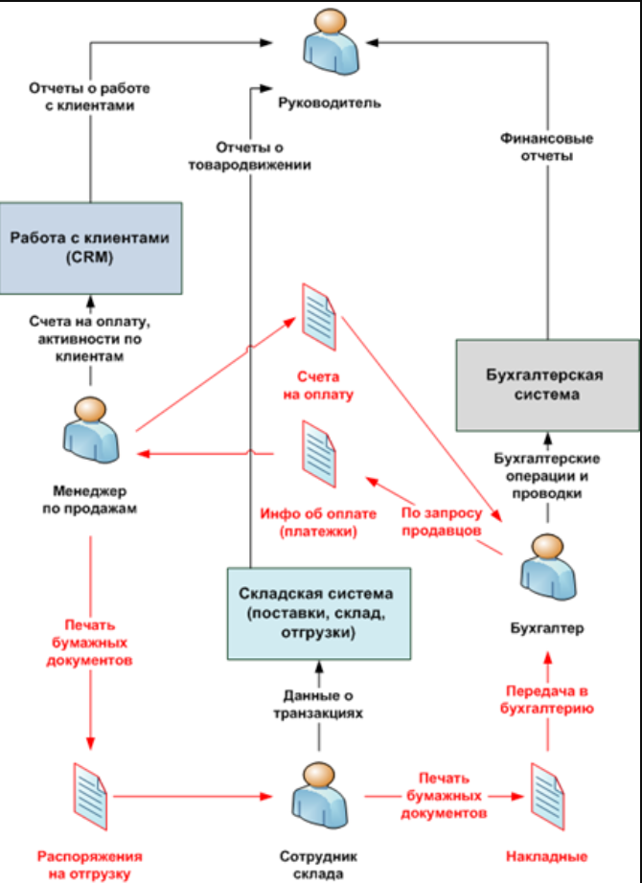
Нет интеграции между системами

Slide 30
Использованные источники
https://support.office.com/ru-ru/article/%D0%A3%D0%BF%D1%80%D0%B0%D0%B2%D0%BB%D0%B5%D0%BD%D0%B8%D0%B5-%D0%B8%D1%81%D1%82%D0%BE%D1%87%D0%BD%D0%B8%D0%BA%D0%B0%D0%BC%D0%B8-%D0%B4%D0%B0%D0%BD%D0%BD%D1%8B%D1%85-odbc-b19f856b-5b9b-48c9-8b93-07484bfab5a7
https://infourok.ru/prezentaciya-po-mdk-razrabotka-i-administrirovanie-baz-dannih-na-temu-osnovnie-tehnologii-dostupa-k-dannim-i-tipovie-elementi-do-2757347.html
https://flexberry.github.io/ru/gbt_integration-methods.html

